Slide 1
Program Sistering CoE
Oktober 2017
Membangun Jejaring Kerja dalam program sistering untuk mewujudkan Procurement CoE secara nasional

Slide 2
Daftar Isi
CoE Progress
Oktober 2017
Kriteria Pemilihan
Jejaring Kerja CoE Nasional
Jejaring Tenaga Ahli CoE
Update Program Sistering & Bimbingan

Slide 3
Prosedur Inisiatif Sistering CoE
CoE Progress
Oktober 2017
1.
2.
Tipe Inisiatif
Memilih dari Jejaring ULP CoE percontohan yang memiliki keahlian yang diinginkan, untuk kemudian membangun MoU dua pihak dengan ULP tersebut untuk program sistering yang terstruktur
Melakukan tahapan/ siklus coaching terstruktur
MoU.
Coaching Cycle
1
2
3
4
CoE
Network
Nota
Kesepahaman
Asesmen
Monitoring
Roadmap
ULP Melihat database Jejaring CoE , untuk kemudian melakukan kunjungan ke ULP yang ingin dilakukan studi banding
Melanjutkan mencari ULP berikutnya untuk dikunjungi dalam rangka studi banding. Atau mulai menjajaki kemungkinan menerapkan kerja sama jangka panjang melalui MoU
Insidental.
Jejaring
Organisasi
Jejaring
Tenaga Ahli

Slide 4
Status Program Sistering dan Bimbingan
CoE Progress
Oktober 2017
Total Kunjungan Terkait Program Sistering & Bimbingan
ULP Percontohan dengan Jumlah Kunjungan Terbanyak
TEMA
KUNJUNGAN
293
Manajemen Kinerja
FASE
SATU
Kabupaten Badung
SOP CoE
49 Total Kunjungan
Jabatan Fungsional
FASE
DUA
Kota Bandung
Struktur Organisasi
42 Total Kunjungan

Slide 5
Kriteria Pemilihan (1/2)
CoE Progress
Oktober 2017
Jejaring CoE Nasional
Kriteria Pemilihan Saat Ini
ULP dengan pencapaian CoE yang tinggi (minimal 50%)
Keterwakilan untuk tiap regional atau K/L/I
Kriteria Pemilihan Kedepannya
ULP yang sudah mencapai CoE (nilai CoE 100%)
Keterwakilan untuk tiap regional atau K/L/I

Slide 6
Kriteria Pemilihan (2/2)
CoE Progress
Oktober 2017
Jejaring Tenaga Ahli CoE
Lulus 12 modul kemampuan manajerial dengan nilai rata-rata keseluruhan modul diatas 8.00
Keikutsertaan dalam sesi mentoring
Keaktifan dan ketrampilan dalam menjalankan dan mendukung program pengembangan organisasi

Slide 7
Daftar Jejaring CoE Nasional
CoE Progress
Oktober 2017
No | ULP | Keunggulan | Kategori
1 | ITB | Tugas & Peran UKPBJ | Lembaga/Kementerian/Institusi
2 | Kementerian PU & PR | Prosedur Operasional Standar (SOP) | Lembaga/Kementerian/Institusi
3 | Kementerian Keuangan | Manajemen Kinerja | Lembaga/Kementerian/Institusi
4 | Provinsi DKI Jakarta | Visi Strategis | Lembaga/Kementerian/Institusi
5 | Kabupaten Sukabumi | Organization Performance Target | Jawa
6 | Kota Bandung | Penerapan Sistem | Jawa
7 | Kota Sukabumi | Manajemen Pemangku Kepentingan | Jawa
8 | Kota Yogyakarta | Hubungan Pimpinan dengan Pemangku Kepentingan | Jawa
9 | Kabupaten Gresik | Hubungan pimpinan dengan pemangku kepentingan | Jawa
10 | Kabupaten Pasuruan | Visi Strategis | Jawa
11 | Kota Kediri | Manajemen Kinerja | Jawa
12 | Kabupaten Muaro Jambi | SOP Pengadaan Terintegrasi | Sumatera
13 | Kabupaten Banyuasin | Manajemen Kinerja | Sumatera
14 | Provinsi Bangka & Belitung | Kelembagaan | Sumatera
No | ULP | Keunggulan | Kategori
15 | Kabupaten Ogan Komering Ilir | Manajemen Dokumen & Pengetahuan | Sumatera
16 | Provinsi Kalimantan Tengah | Status Institusi & Peran UKPBJ | Kalimantan
17 | Kota Balikpapan | SOP Pengadaan dan Integrasi | Kalimantan
18 | Kabupaten Berau | Sistem Informasi | Kalimantan
19 | Kabupaten Badung | Bimbingan Teknis | Bali – Nusa Tenggara
20 | Kabupaten Lombok Tengah | Manajemen SDM | Bali – Nusa Tenggara
21 | Provinsi Nusa Tenggara Timur | Manajemen Pemangku Kepentingan | Bali – Nusa Tenggara
22 | Provinsi Nusa Tenggara Barat | Bimbingan Teknis | Bali – Nusa Tenggara
23 | Provinsi Sulawesi Tenggara | Program Bimbingan | Sulawesi
24 | Kabupaten Bone Bolango | Hubungan Pemangku Kepentingan | Sulawesi
25 | Kabupaten Maros | Engagement Program | Sulawesi
26 | Kabupaten Mamuju | Engagement Plan | Sulawesi
27 | Kota Jayapura | HR Planning and Management | Papua - Maluku

Slide 8
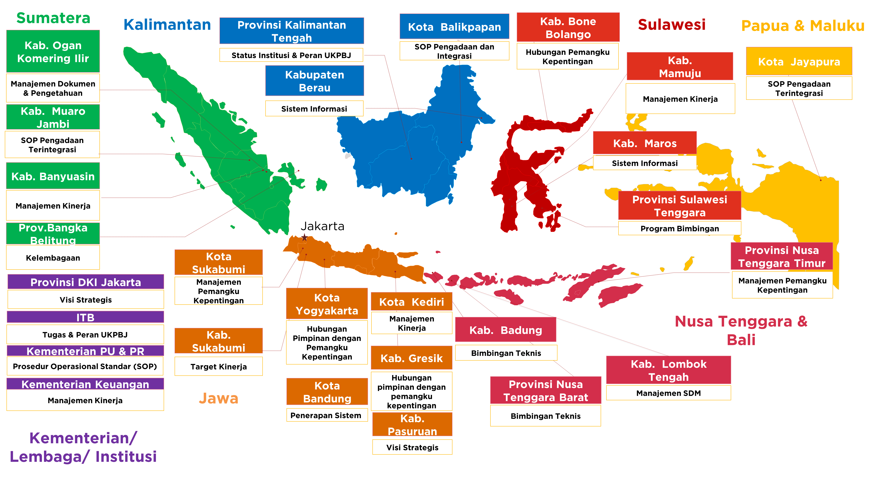
Peta ULP Prioritas dalam Jejaring CoE Nasional
CoE Progress
Oktober 2017

Slide 9
Daftar Jejaring Tenaga Ahli CoE (1/2)
CoE Progress
Oktober 2017
Subject Matters Expert | PSU | Cakupan
Augie Widyoratmo | ITB | Lembaga/Kementerian/ Institusi
Atty Aryanti Saraswati | ITB | Lembaga/Kementerian/ Institusi
Sri Wardhani | ITB | Lembaga/Kementerian/ Institusi
Dewi Larasati | ITB | Lembaga/Kementerian/ Institusi
Lukman Joyo Kartono | Ministry of Finance | Lembaga/Kementerian/ Institusi
Edi Gunawan | Ministry of Finance | Lembaga/Kementerian/ Institusi
Mulat Handayani | Ministry of Finance | Lembaga/Kementerian/ Institusi
Indro Bawono | Ministry of Finance | Lembaga/Kementerian/ Institusi
Samsul Hidayat | Ministry of Finance | Lembaga/Kementerian/ Institusi
M. Lucky Akbar | Ministry of Finance | Lembaga/Kementerian/ Institusi
Agus Pudjiono | Ministry of Public Works | Lembaga/Kementerian/ Institusi
Ratih Kusumawati | Ministry of Public Works | Lembaga/Kementerian/ Institusi
Eko Setiawan | Provinsi DKI | Lembaga/Kementerian/ Institusi
Indra Patrianto | Provinsi DKI | Lembaga/Kementerian/ Institusi
Maulizar | Provinsi DKI | Lembaga/Kementerian/ Institusi
Blessmiyanda | Provinsi DKI | Lembaga/Kementerian/ Institusi
Subject Matters Expert | PSU | Cakupan
Muhammad Rosyid | Kota Bandung | Jawa
Rury Rofyan | Kota Bandung | Jawa
Kusnendar | Kota Bandung | Jawa
Suratmo | Kabupaten Sukabumi | Jawa
Haerul | Kabupaten Sukabumi | Jawa
Fahrurrazi | Kota Sukabumi | Jawa
Ade Burhanudin | Kota Sukabumi | Jawa
Reni Rosyida | Kota Sukabumi | Jawa
May Widiastutie | Kota Sukabumi | Jawa
Baskoro | Kota Yogyakarta | Jawa
Arifin Nur Muhammad | Kota Yogyakarta | Jawa
Lusiningsih | Kota Yogyakarta | Jawa
Ringga | Kota Kediri | Jawa
Mukhlis | Kota Kediri | Jawa
Yudi Santosa | Kota Kediri | Jawa
Oedi Margiantonius | Kabupaten Gresik | Jawa
Syaiun Malik | Kabupaten Gresik | Jawa
Sanusi Burhanudin | Kabupaten Gresik | Jawa
Nurul | Kabupaten Pasuruan | Jawa
Heru Widianto | Kabupaten Pasuruan | Jawa
Mokhamad Kholid | Kabupaten Pasuruan | Jawa

Slide 10
Daftar Jejaring Tenaga Ahli CoE (2/2)
CoE Progress
Oktober 2017
Subject Matters Expert | PSU | Region
Hazairin | Kabupaten of Banyuasin | Sumatera
Yulinda | Kabupaten Banyuasin | Sumatera
Visca Maharani | Kabupaten Banyuasin | Sumatera
Musyafa Ahmad | Kabupaten Muaro Jambi | Sumatera
Yultasmi | Kabupaten Muaro Jambi | Sumatera
Suhardi | Kabupaten Muaro Jambi | Sumatera
Noveriansyah | Kabupaten Ogan Komering Ilir | Sumatera
Indra Gunawan | Kabupaten Ogan Komering Ilir | Sumatera
Beny Sutioko | Provinsi Bangka Belitung | Sumatera
Risdiani | Provinsi Bangka Belitung | Sumatera
Subject Matters Expert | PSU | Region
Suaidi | Provinsi NTB | Bali – Nusa Tenggara
Prambudi | Provinsi NTB | Bali – Nusa Tenggara
Sukri | Kabupaten Maros | Sulawesi
Zainuddin | Kabupaten Maros | Sulawesi
Herwan Patoddangi | Kabupaten Maros | Sulawesi
Tamsil Naim | Kabupaten Mamuju | Sulawesi
Umikun Latifah | Provinsi Sulawesi Tenggara | Sulawesi
H. Rande | Provinsi Sulawesi Tenggara | Sulawesi
Maria Tipril Patiung | Provinsi Sulawesi Tenggara | Sulawesi
Sarbini Lasamburu, S.Pi | Provinsi Sulawesi Tenggara | Sulawesi
Sukesi | Kabupaten Berau | Kalimantan
Arif Dwyanto | Kota Balikpapan | Kalimantan
Irma Pertiwi Aryana Musa | Kota Balikpapan | Kalimantan
Glodius Matthias Sandy | Provinsi Kalimantan Tengah | Kalimantan
Dedy Agusetiawan | Provinsi Kalimantan Tengah | Kalimantan
Subject Matters Expert | PSU | Region
Yulianti | Kota Jayapura | Papua - Maluku
Rosa | Kota Jayapura | Papua - Maluku
Alfeatra | Kota Jayapura | Papua - Maluku
Mathias | Kota Jayapura | Papua - Maluku
Yustus | Kota Jayapura | Papua - Maluku
Maryono Ambar Putranto | Kabupaten Lombok Tengah | Bali – Nusa Tenggara
Ahmad Zulkarnaen | Kabupaten Lombok Tengah | Bali – Nusa Tenggara
Herlian Agung Rayasaputra | Kabupaten Lombok Tengah | Bali – Nusa Tenggara
FX Dharma | Provinsi NTT | Bali – Nusa Tenggara
Yanes G. Panie | Provinsi NTT | Bali – Nusa Tenggara
Ronis A. Mayopu | Provinsi NTT | Bali – Nusa Tenggara
I Gde Uma Darmapramita | Kabupaten Badung | Bali – Nusa Tenggara
I Made Sudarsana | Kabupaten Badung | Bali – Nusa Tenggara
I Nyoman Gede Widiana | Kabupaten Badung | Bali – Nusa Tenggara

Slide 11

Peta Jejaring Nasional Tenaga Ahli CoE dalam Pengembangan Organisasi (1/4)
CoE Progress
Oktober 2017
Provinsi DKI Jakarta
Kementerian Keuangan
Lukman Joyo Kartono
Edi Gunawan
Mulat Handayani
Indro Bawono
Samsul Hidayat
M. Lucky Akbar
Eko Setiawan
Indra Patrianto
Maulizar
Blessmiyanda
Kementerian Pekerjaan Umum
Agus Pudjiono
Ratih Kusumawati
REGIONAL KEMENTERIAN DAN INSTITUSI
Instititut Teknologi Bandung
Dr. Augie Widyoratmo, S.T., M.T.
Atty Aryanti Saraswati, S.T.
Sri Wardhani
Dewi Larasati

Slide 12

Peta Jejaring Nasional Tenaga Ahli CoE dalam Pengembangan Organisasi (2/4)
CoE Progress
Oktober 2017
Kota Bandung
Kabupaten Gresik
Muhammad Rosyid
Rury Rofyan
Kusnendar
Oedi Margiantonius
Syaiun Malik
Sanusi Burhanudin
Kabupaten Pasuruan
Kota Sukabumi
Ade Burhannudin
Reni Rosyida, M., S.K.M.
May Widiastutie, S.T.
Fahrurazi
REGIONAL JAWA
Nurul Puspitaningrum
Heru Widianto
Mokhamad Kholid, S.P.
Kabupaten Sukabumi
Suratmo
Haerul Imam
Kota Yogyakarta
Kota Kediri
Baskoro
Arifin Nur Muhammad, M.T.
Lusiningsih, S.E., M.Si.
Ringga
Mukhlis
Yudi Santosa
Muhammad Muklis

Slide 13
Peta Jejaring Nasional Tenaga Ahli CoE dalam Pengembangan Organisasi (3/4)
CoE Progress
Oktober 2017
Kabupaten Muaro Jambi
Musyafa Ahmad, SH
Yultasmi
Suhardi
Kabupaten Banyuasin
REGIONAL SUMATERA
Kabupaten Banyuasin
Hazairin
Yulinda, S.K.M., M.Si.
Visca Maharani, S.T.
Kabupaten Ogan Komering Ilir
Noveriansyah
Indra Gunawan
Provinsi Bangka Belitung
Beny Sutioko
Risdiani

Slide 14

Peta Jejaring Nasional Tenaga Ahli CoE dalam Pengembangan Organisasi (4/4)
CoE Progress
Oktober 2017
Kabupaten Balikpapan
Arif Dwyanto
Irma Pertiwi
Provinsi Kalimantan Tengah
Kabupaten Maros
Provinsi Sulawesi Tenggara
Kota Jayapura
Glodius Matthias Sandy
Dedy Agusetiawan
Sukri, S.T.
Zainuddin
Herwan Patoddangi
Umikun Latifah
H. Rande
Maria Tipril Patiung
Sarbini Lasamburu, S.Pi
Yulianti
Rosa
Alfeatra
Mathias
Yustus
Kabupaten Berau
Sukesi
Kabupaten Mamuju
Kabupaten Lombok Tengah
REGIONAL INDONESIA TIMUR
Tamsil Naim
Maryono
Zulkarnain
Herlian
Provinsi of NTB
FX Dharma
Janes Panie
Ronny Mayopu
Suaidi
Prambudi
Kabupaten Badung
I Gde Uma Darmapramita, ST. MT
I Made Sudarsana, SE.
I Nyoman Gede Widiana, S.E.
Provinsi of NTT

Slide 15
Terima Kasih

